Slide 1
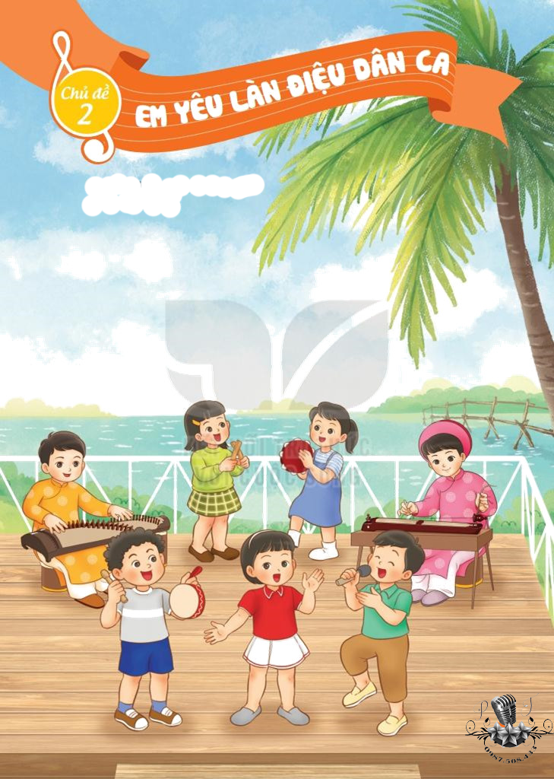

Chào mừng quý thầy cô và các bạn học sinh đến với tiết âm nhạc

Slide 2
VƯỢT CHƯỚNG NGẠI VẬT
G
Ồ
M
C
Ó
1
6
C
H
Ữ
C
Á
I

Slide 3

Đây là tên một bài hát nói về loài chim đi không đội mũ về cảm liền suốt ba ngày đêm?
15
14
13
12
11
10
09
08
07
06
05
04
03
02
01
HẾT GIỜ

Slide 4
Con chim chích chòe

Slide 5
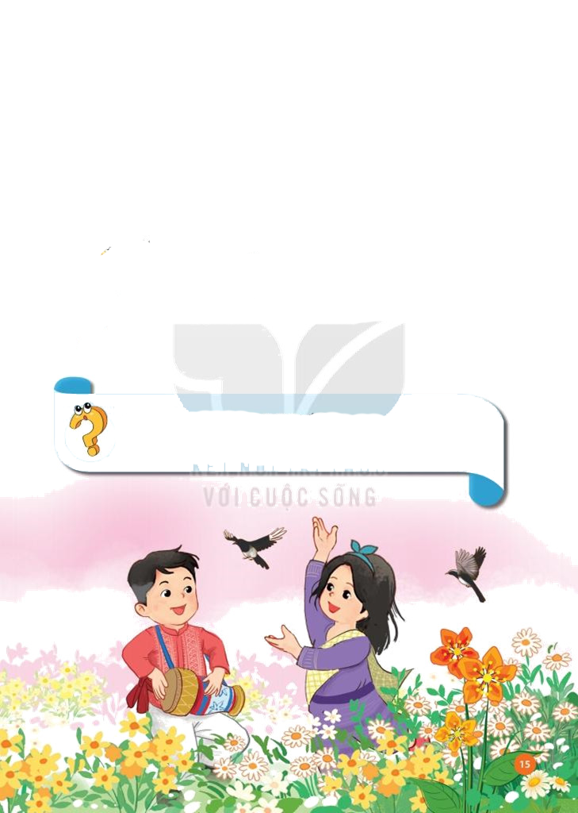

KHỞI ĐỘNG

Slide 6
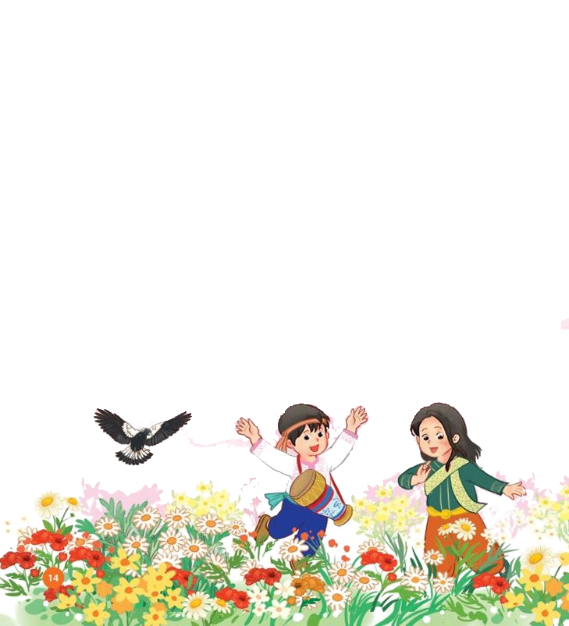

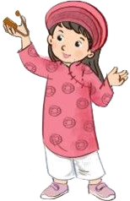

ÂM NHẠC LỚP 2
TIẾT 6
ÔN TẬP BÀI HÁT CON CHIM CHÍCH CHÒE
NHẠC CỤ: SONG LOAN.

Slide 7
THỰC HÀNH-LUYỆN TẬP
Ôn tập bài hát Con chim chích choè

Slide 8
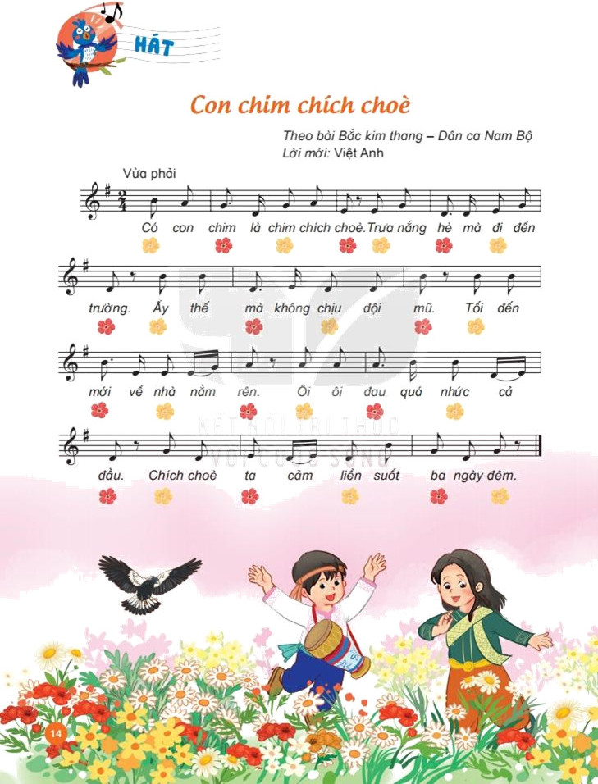

Nghe lại bài hát

Slide 11
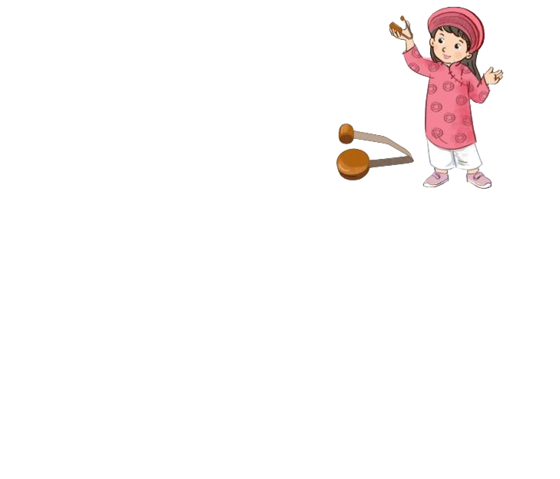
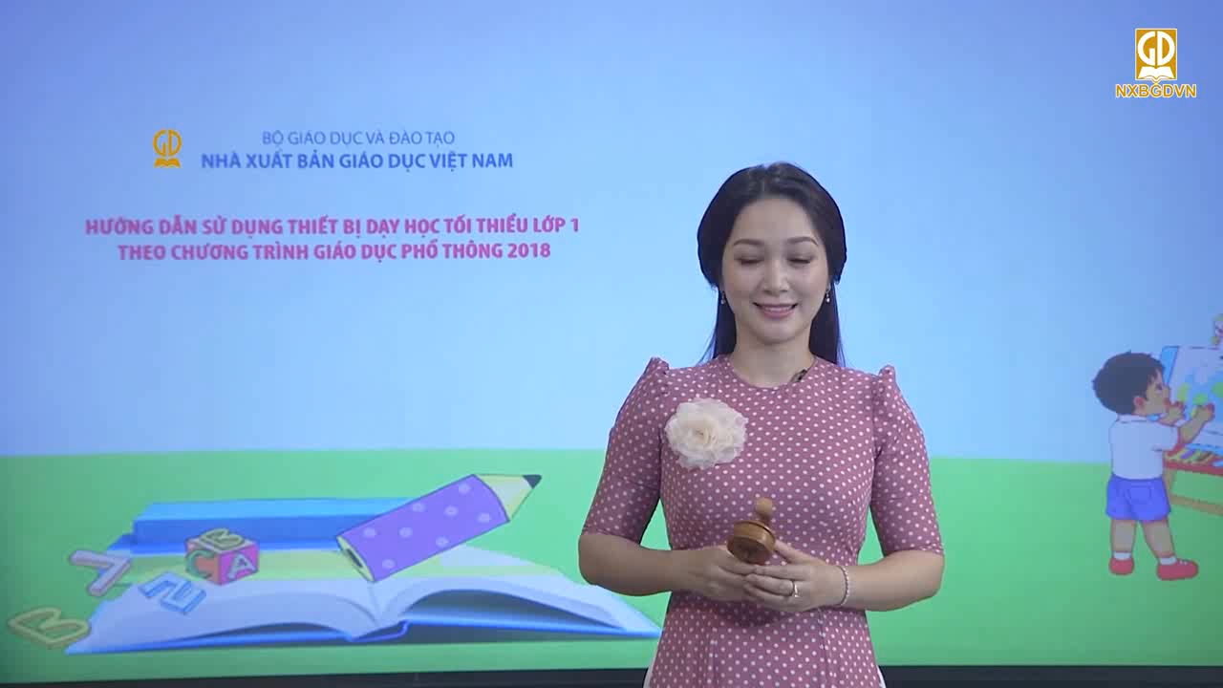
KHÁM PHÁ
+Nhạc cụ Song loan

Slide 12
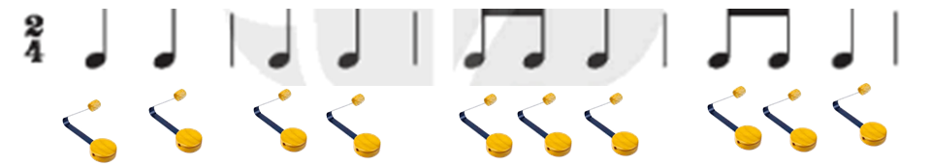
THỰC HÀNH − LUYỆN TẬP
* Gõ theo hình tiết tấu

Slide 13
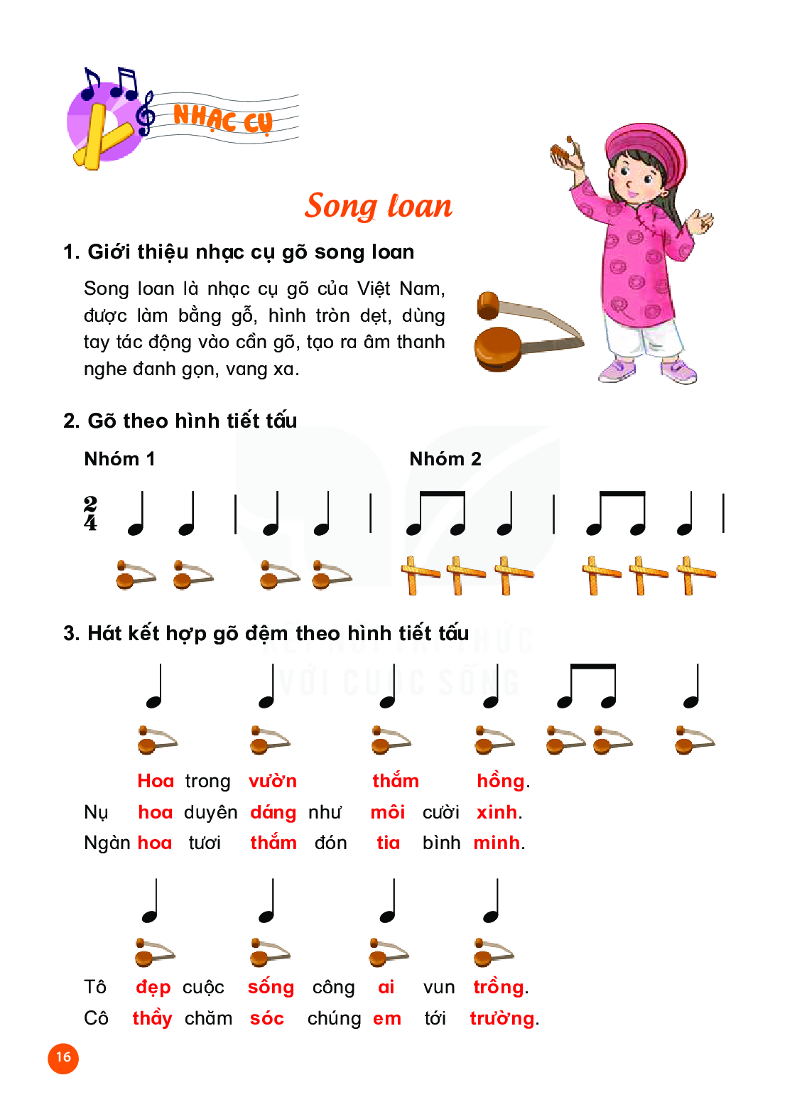
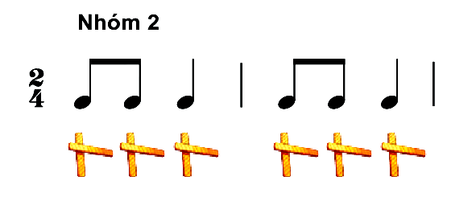

Slide 14
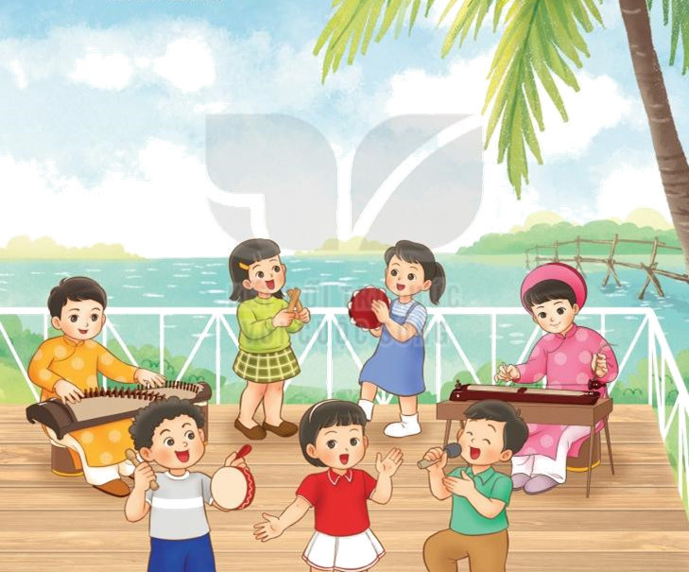


Hòa tấu

Slide 15
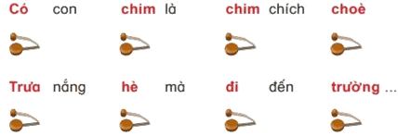
Hát kết hợp gõ đệm theo phách.

Slide 16
Tập biểu diễn bài hát

Slide 17
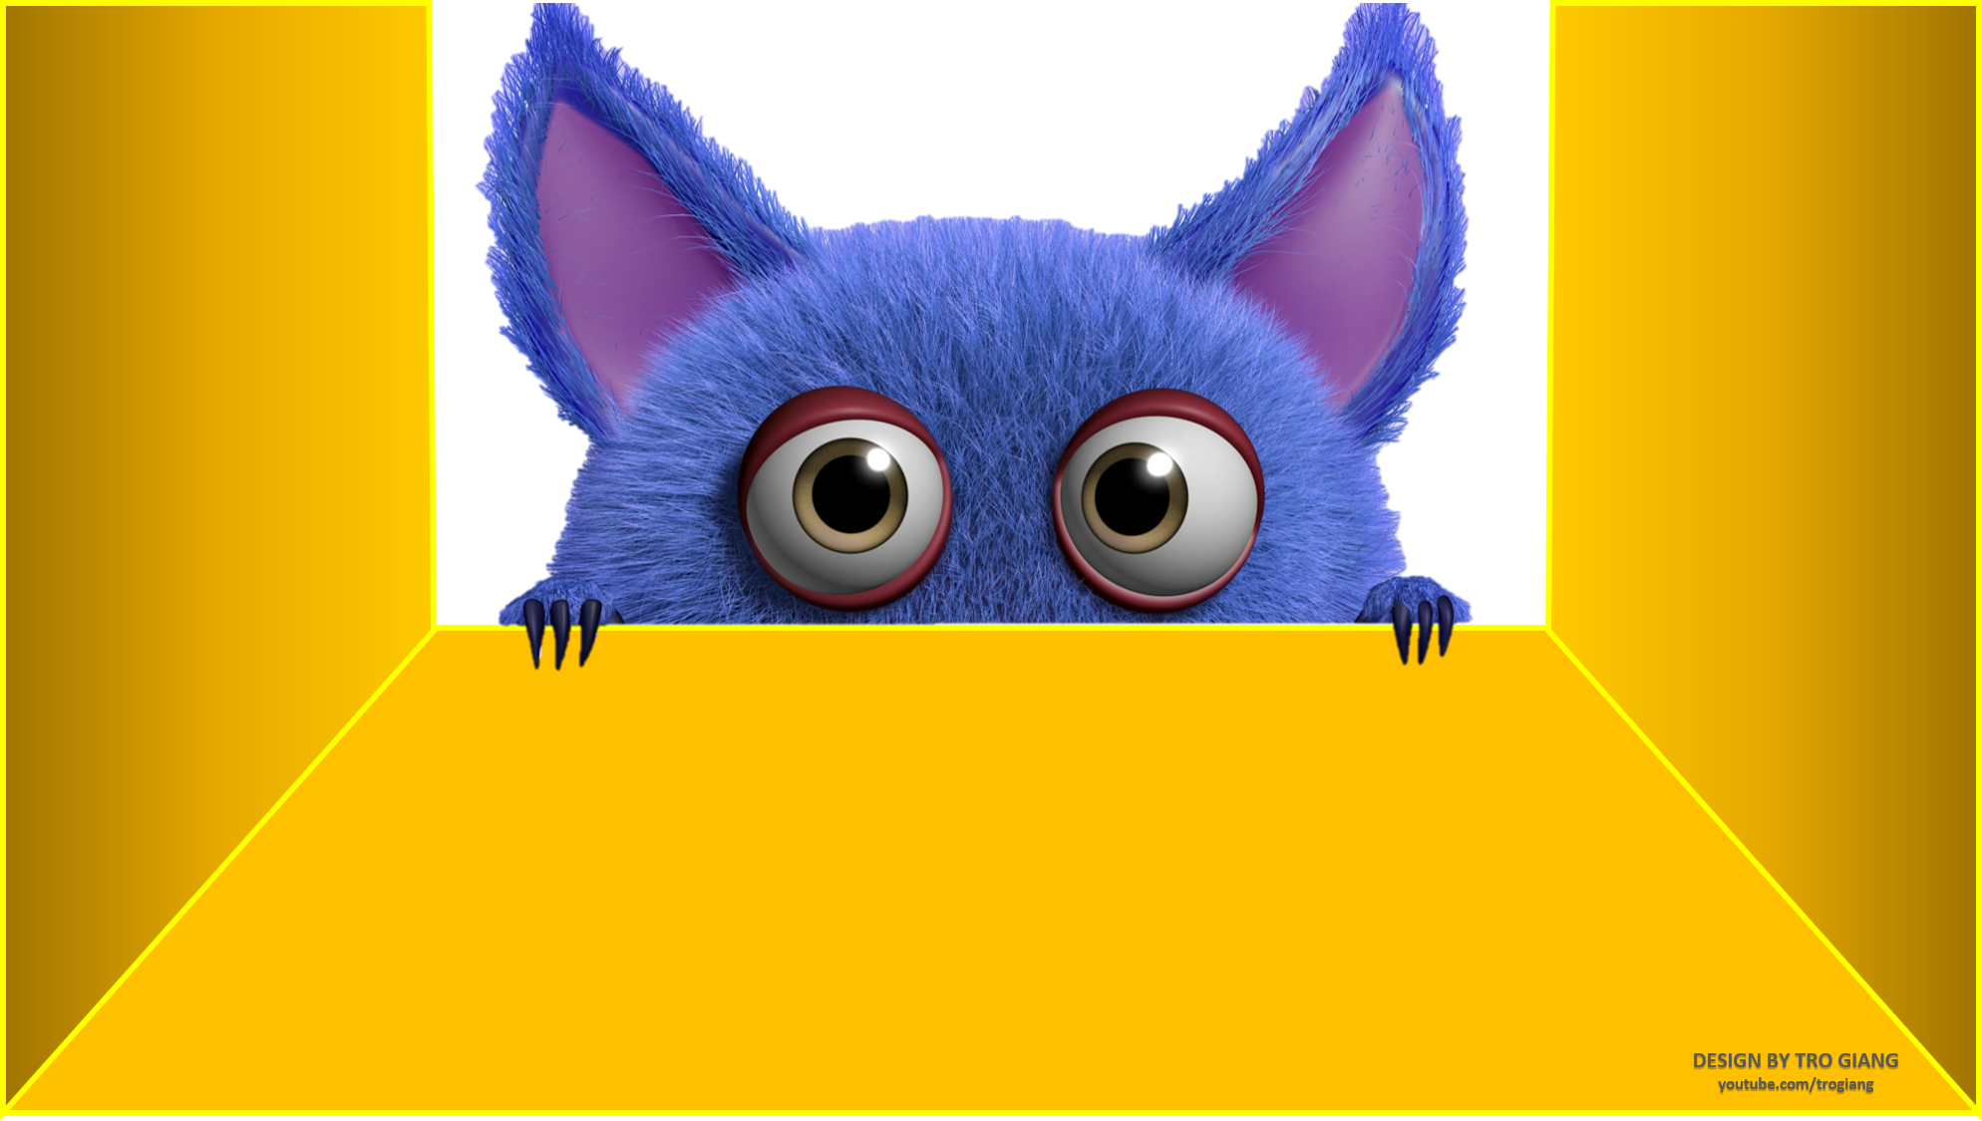
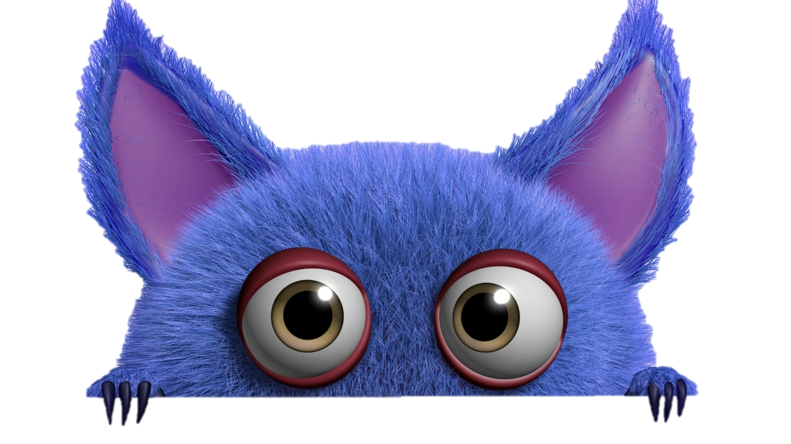
Hộp quà bí mật

Slide 18









Slide 19
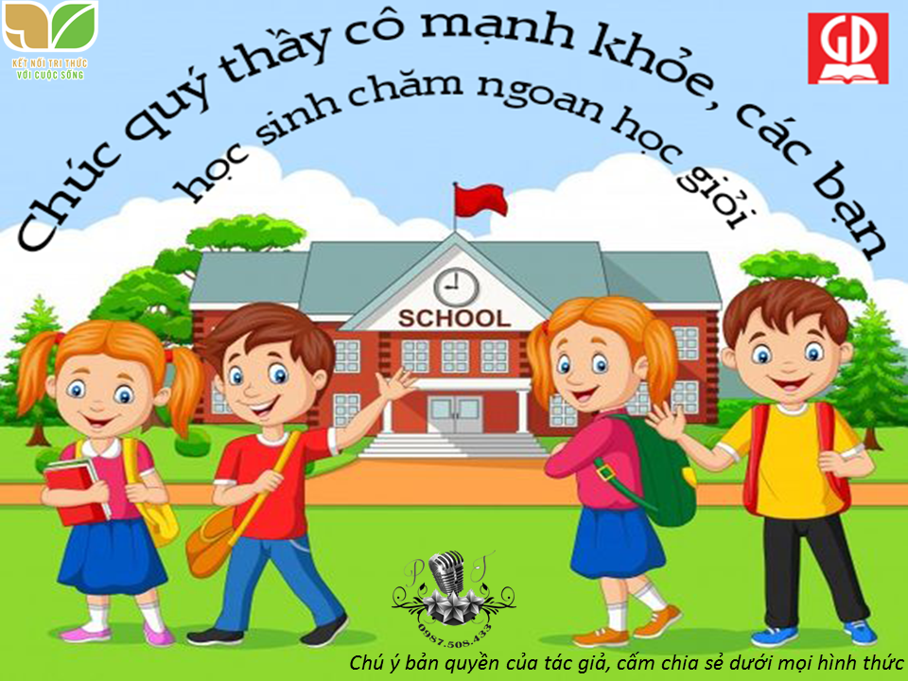


Slide 20









Bài hát Con chim chích chòe thuộc dân ca nào? Do ai viết lời mới?
Dân ca Nam Bộ - Lời mới: Việt Anh
Một chiếc bút chì
GO HOME

Slide 21
Các em vừa được hát bài hát kết hợp với gõ đệm theo những kiểu gõ đệm nào?
Gõ đệm theo hình tiết tấu, theo phách.
Một cục tẩy
GO HOME

Slide 22

Hãy điền ca từ còn thiếu vào câu sau: Ấy thế mà không chịu...?
đội mũ
Thước kẻ
GO HOME

Slide 23

Giáo dục-củng cố-dặn dò

